Slide 1
A FINANCEIRIZAÇÃO DA POLÍTICA URBANA MUNICIPAL EM BELO HORIZONTE. OU A GESTÃO EMPRESARIAL DA CIDADE

Slide 2
“Eu vim aqui para trazer uma boa notícia para o mercado imobiliário: vamos criar terrenos em Belo Horizonte”. “Eu vim aqui para trazer uma boa notícia para o mercado imobiliário: vamos criar terrenos em Belo Horizonte”. Marcelo Fauhalber

Slide 3
Gestão Márcio Lacerda
Foi sob seu mandato que se realizou o decreto da Prefeitura Municipal de Belo Horizonte que proibia a realização de eventos de qualquer natureza na Praça da Estação, um dos pontos da manifestação popular. Que se criou uma campanha publicitária sobre a forma da ‘correta’ utilização do espaço urbano e a defesa do ‘direito à paisagem’ como descrito na Lei 10.059 de 2011 que acabou impedindo o trabalho de artesãos e outros profissionais autônomos como pipoqueiros na área central. Que tratou com a polícia violenta a tentativa de discutir políticas mais populares para a cidade. Que não realizou a Conferência de Política Urbana no prazo e, quando realizou, boicotou a presença de movimentos sociais. Que suprimiu para a Copa do Mundo 1.149 árvores – 650 no estádio do Mineirão e quase 500 na Avenida Cristiano Machado, tudo para dar lugares a estacionamento e o alargamento da via. Que planejou uma via e complexo de viadutos da MG-710 desalojando centenas de moradores favelados. Que lançou os primeiros editais para a privatização dos parques municipais. Que concebeu e implementou uma gigantesca operação urbana real state market-friendly, entre tantas outras expressões da gestão empresarial da cidade.
Notes:
FOTO LACERDA
- CURRÍCULO
- SOBREPOSIÇÃO IMAGENS RELATIVAS AOS FEITOS DA GESTÃO

Slide 4
Planejamento estratégico, empresariamento urbano
Na nova gestão neoliberal do urbano, adotam-se como parâmetro da política urbana (e de habitação, trânsito, ambiental, etc.) termos inspirados em conceitos e técnicas oriundos do planejamento empresarial, como é o caso do planejamento estratégico. Isso, segundo Vainer (2000), se tornou um imperativo para os governos das cidades, pois hoje o urbano está submetido às mesmas condições e desafios que as empresas. De acordo com o autor, o nexo central do urbano tornou-se a competitividade. Quando a liberação do mercado preside o desenvolvimento da economia global e a privatização, e os mercados financeiros se tornam rotina, as cidades necessitam de: competir pelo investimento de capital e tecnologia; competir na atração de novas indústrias e negócios; ser competitivas no preço e na qualidade dos serviços; competir na atração de força de trabalho adequadamente qualificada. (WORLD BANK, World Economic Development Congress, 1998 apud VAINER, 2000, p.68.)

Slide 5
David Harvey (1996) desenvolve o argumento que os governos municipais passaram para um estágio de empresariamento, afirmando que “[...] a administração urbana se transformou em uma forma de capitalismo tardio”. A produção da cidade se faz a partir de uma parceria público-privada, em que “[...] as tradicionais reivindicações locais são integradas com a utilização do poder público para atrair fontes externas de financiamento ou de investimento”. No entanto, como ainda lembra Harvey (1996, p.53), essa parceria está baseada numa divisão desigual, em que o poder público “[...] assume os riscos e a iniciativa privada fica com os benefícios”.

Slide 6
Uma necessidade do movimento do capital
De maneira geral, o ideário da neoliberalização promoveu, de modo surpreendente, a derrubada de barreiras para a absorção dos excedentes de capital, inventando as novas formas de especulação, em especial aquelas ligadas à produção do espaço. Como explica Magalhães (2015, p.113) a produção do espaço adquire “importância central no modelo de integração neoliberal à globalização econômico-financeira”.
Neste sentido, Peck e Tickell (2002) sustentam a existência de um processo de ‘neoliberalização do espaço’, em que cidades e regiões se relacionam umas com as outras a partir de padrões de competição e que, para vencer esse regime concorrencial de produção do espaço devem atrair o máximo de capitais, abrindo concessões e criando vantagens a esses investimentos, e que teve sua ascensão “associada à construção política de mercados, acoplada da extensão deliberada de lógicas competitivas e de gestão privatizada em esferas até então relativamente públicas” (PECK; TICKELL, 2002, p.395). Isso significa que a garantia dos riscos fica a cargo do poder público enquanto que todas as vantagens são privatizadas.
Notes:
SIMPLIFICAR
MOVIMENTO PARA SE TORNAR VIÁVEL
APROVEITAMENTO DE TODAS AS POSSIBILIDADES PARA TAL
- FINANCEIRIZAÇÃO COMO INTENSIFICADOR E FACILITADOR DO PROCESSO

Slide 7
DECRETOS E LEIS
"Caneta desmanipuladora” sobre os decretos e leis, pontuando como o movimento de capital e a financeirização do espaço funciona
(base: artigo Thiago)

Slide 8
TABELA 01: DISTRIBUIÇÃO ACIONÁRIA DESCRITA NA LEI 10.003
Fonte: Lei 10.003
Isso significa que parte dos lucros das empresas é compartilhado com pessoas físicas. Ainda, deve ser destacado que a distribuição acionária apenas aparece como documento público na lei de criação da empresa, sendo que, desde então, não foram encontrados nenhum documento que demonstrasse sua atualização^{[1]}. Ainda mais depois que foi baixado o decreto de número 14.444 de 9 de junho de 2011, em que, no seu artigo quinto aumenta para o limite de 20% do capital social ser adquirido por pessoas físicas e jurídicas do direito privado. Ou seja, não é de conhecimento do público de Belo Horizonte aqueles responsáveis por aplicar e coordenar grande parte das novas políticas urbanas para a capital mineira, muito menos sabem dos seus vínculos com empresas ou seus interesses por detrás desta estrutura financeira construída.
 | Quantidade de ações | Participação em porcentagem
Município de Belo Horizonte | 34.821 | 99,49%
Empresa de Transporte e Trânsito de BH S/A | 87 | 0,25%
Empresa de Informática e Informações de BH S/A | 87 | 0,25%
Heloisa Carvalho | 1 | 0,002%
José Afonso Bicalho Beltrão da Silva | 1 | 0,002%
José Lauro Nogueira Terror | 1 | 0,002%
Marco Aurélio de Vasconcelos Cançado | 1 | 0,002%
Josué Costa Valadão | 1 | 0,002%
 | 35.000 | 100%
^{[1]} Deve ser ressaltado que o grupo de pesquisa da UFMG Indisciplinar e o movimento Auditoria Cidadã da Dívida acompanham esse processo e não encontraram também qualquer informação referente a esses dados mais atualizados, em especial depois do decreto 14.444.
Notes:
MONTAR GRÁFICO PIZZA/IMAGEM COMPARATIVA
- DECRETO LACERDA ATÉ 20% DA COMPOSIÇÃO DE PESSOA FÍSICA

Slide 9
Ativo | Data da Integralização | Valores Integralizados
Créditos do município com a COPASA (DRENURBS) | 29/05/2012 | R$ 243.374.608,29
Créditos do município com a COPASA (OUTROS) | 29/05/2012 | R$ 9.249.777,54
Cessão de créditos tributários do município | 01/04/2014 | R$ 880.320.000,00
Integralização de capital com transferência de terrenos | 03/09/2015 | R$ 29.306.190,88
Notes:
GRÁFICO PIZZA/IMAGEM
GRÁFICO TRANSFERÊNCIA DE RECURSOS

Slide 10
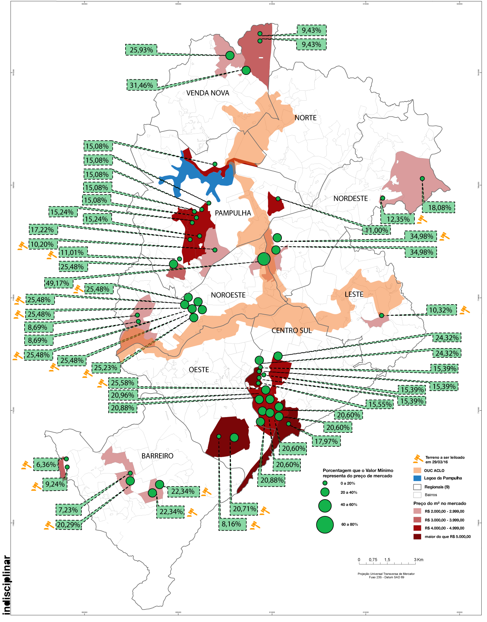

Slide 11
Emissão | Credor | Tipo | Data do Contrato | Valor Financiado | Taxa | Prazo
1ª emissão | Município de Belo Horizonte | Subordinada | 01/04/2014 | 880.320.000,00 | IPCA | 9 anos
2ª emissão | Debenturistas do mercado | Garantia Real | 15/04/2014 | 230.000.000,00 | 11% a.a + IPCA | 7 anos
Notes:
DIFERENCIAR DEBÊNTURES (C/ GARANTIA REAL E SUBORDINADA = “PODRE”)

Slide 12
É com essa expressão que acontece a política urbana a partir da PBH Ativos. A partir do decreto 15.534 de 2014, a PBH Ativos vai atuar junto à secretaria de Desenvolvimento, auxiliando a prefeitura em investimentos de infraestrutura, serviços públicos municipais, dentre outros. O decreto aumentou as prerrogativas da PBH Ativos S/A na administração municipal. Os custos financeiros das operações de debêntures de pagamento de juros e a remuneração dos seus investidores são cobertos pela PBH Ativos. Mas para isso, seu ‘negócio’ deve dar lucro. Assim, o objetivo da política pública urbana é pervertido para a remuneração de investidores privados, mesmo sabendo a partir de vasta literatura que a intenção entre o lucro e o “bem-estar da população” (como deveria ser uma política pública) podem ser bem diversos.
Segundo o texto que institui a empresa a PBH Ativos S/A deverá atuar em todas as PPPs que o município solicitar por meio do seu Conselho Gestor das Parcerias Públicos Privadas. São previstos PPPs para o mercado distrital do Cruzeiro, para o Centro de Convenções de Belo Horizonte, para o terminal rodoviário municipal, de iluminação pública, de vilas produtivas e supermercado, de estacionamentos e gestão dos rotativos, do futuro centro administrativo municipal, de cemitérios, no Novo Sistema de Mobilidade Urbana Compartilhada, e de parques como o Parque Mangabeiras, o Jardim Zoológico, o Jardim Botânico, o Parque Ecológico e o Parque Barragem Santa Lúcia. Além destes previstos, o comunicado existente no site da empresa afirma que ela já vinha atuando nas PPPs do município oferecendo garantias a empreendimentos como o Projeto Inova (construção de escolas municipais, em parceria público privada com Odebrecht) e o Projeto do Novo Hospital Metropolitano.
Com isso, a questão da política urbana municipal de Belo Horizonte fica condicionada aos lucros desta empresa. Nesta forma de desenvolvimento que ocorre a partir da integração entre capital financeiro e as políticas públicas acaba-se, por fim, voltando-se para uma orientação que segue a lógica do lucro, e priorizando os mecanismos de valorização do capital e não necessariamente o atendimento dos serviços e políticas públicas (BOTELHO, 2007).
Notes:
MENCIONAR IMPACTOS PPP’S
QUESTÃO CENTRAL: CONDICIONAR A GESTÃO URBANA AO LUCRO DA EMPRESA
- EX: SABESP – SECA EM SP
*IMAGEM*: “PROIBIDA ENTRADA EXCETO PARA TRATAR DE NEGÓCIOS” -> CITAÇÃO MARX, CAPITAL

Slide 13
Tais práticas representam a privatização do orçamento do Município, que passa a garantir lucros a empresas privadas, sejam construtoras, como a Odebrechet, que é uma das responsáveis pela construção de equipamentos públicos por meio de PPPs, ou empresas que atuam no sistema financeiro, como o banco Pactual e detêm o monopólio do mercado de títulos da PBH Ativos S/A. Este tipo de aporte de capital do Município na companhia funciona como garantia para a realização de parcerias público-privadas, como aquelas que possibilitaram a construção de escolas municipais e do Hospital Metropolitano do Barreiro.
Vale, como nota, destacar que tanto Odebrecht como o Banco Pactual são investigadas pela operação Lava Jato em esquemas de corrupção.

Slide 14
RESISTÊNCIAS
Maria Guerreira e Vitória
Auditoria Cidadã da Divida
Impugnação de leilão

Slide 15
Prática e método indisciplinar
Mapeamento dos terrenos transferidos e da diferença de valor de mercado e do contrato.
Notes:
PEGAR PONTOS DO BLOG OUCBH

